Slide 1
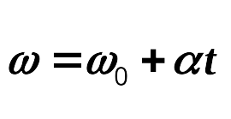

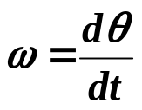
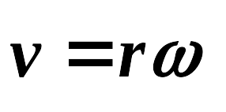
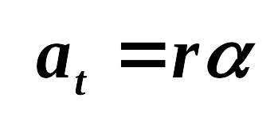
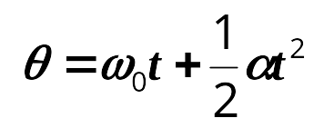
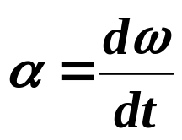
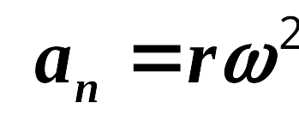
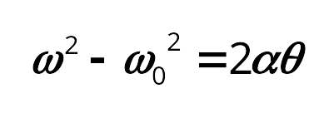
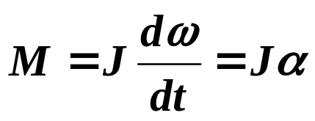

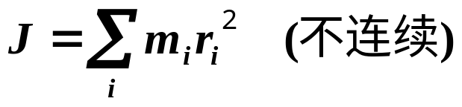
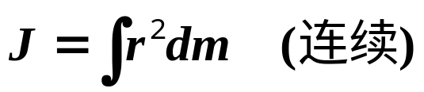
第3章 小 结
一、描述刚体定轴转动的物理量及运动学公式
1. 物理量
2. 线量和角量的关系
3.匀角加速转动公式
角速度
角加速度
二、转动定律
注意:
J和M必须是一个刚体对同一转轴的转动惯量和力矩。若同时存在几个刚体，原则上应对每个刚体列出 。
三、转动惯量
刚体的转动惯量与刚体的质量、形状、质量的分布以及转轴的位置有关。

Slide 2
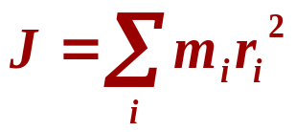
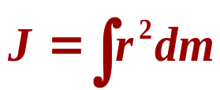

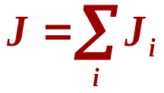
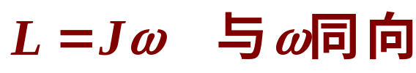
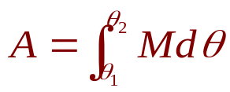

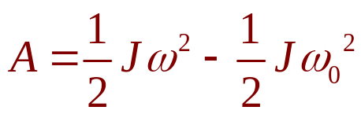
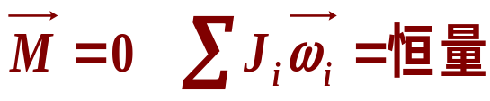
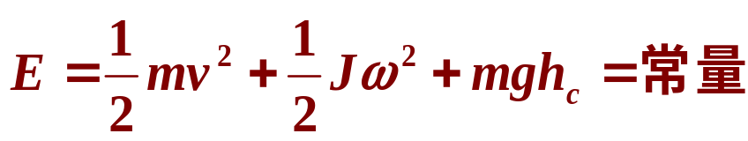
计算转动惯量的方法：
(1)已知质量分布，由定义式求转动惯量：
(2)已知两轴间距离，用平行轴定理求解：
(3)已知刚体系中各个刚体对同一转轴的转动惯量，由叠加法求解：
五、刚体角动量和角动量守恒定律
四、刚体力学中的功和能
(1) 角动量:
(1) 力矩的功：
(2) 角动量定理:
(2) 刚体转动动能定理：
(3) 角动量守恒定律:
(3) 机械能守恒定律：只有保守内力作功时，系统动能与势能之和为常量。
当刚体(系统)所受外力矩为零时，则刚体(系统)对此轴的总角动量为恒量。

Slide 3
第4章
相对论基础
Fundamentals of relativity
♦ 狭义相对论 (Special Relativity)
研究 : 惯性系中物理规律及其变换
揭示 : 时间、空间和运动的关系
♦ 广义相对论(General Relativity)
研究:非惯性系中物理规律及其变 换
揭示 : 时间、空间和物质分布的关系
狭义相对论的基本原理
狭义相对论的一些结论
广义相对论简介

Slide 4
相对论基础的主要内容
力学相对性原理 Mechanics relativity principle
经典力学时空观 Space-time view of classical mechanics
狭义相对论的基本假设、洛仑兹坐标变换
Postulates of special relativity and Lorentz coordinate transformations
4. 狭义相对论的时空观 Space-time view of special relativity
同时的相对性 Relativity of simultaneity
时间延缓 Time Dilation
长度收缩 Length Contraction
5. 相对论的动力学基础 Dynamics foundation of special relativity

Slide 5
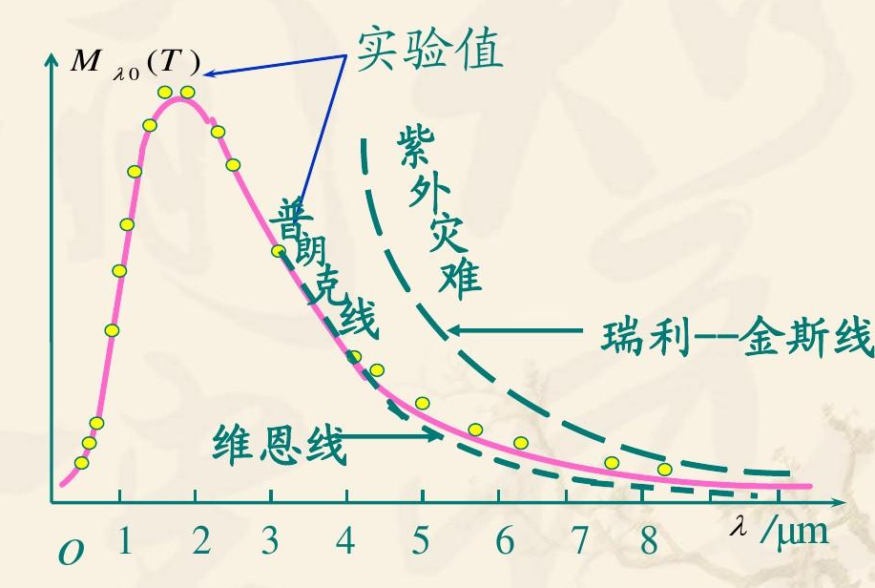
引 言
力学
热学
电磁学
光学
经典物理
经典物理学的辉煌成就
  经典力学
  热力学与统计力学
  光学
  电动力学
物理学
相对论
量子论
非线性
现代物理
从经典物理学到近代物理过渡时期的重要实验事实
迈克尔逊——莫雷实验：否定了绝对参考系的存在；(相对论诞生)
经典物理学解释热辐射现象时：出现“紫外灾难”；(量子理论诞生)
放射性现象的发现：原子是可分的。
光电效应
原子的线状光谱
瑞利-金斯公式ρ(ν)＝8πν²KT/c³＝8πKT/cλ²
Notes:
紫外灾难：从瑞利—金斯公式（ρ(ν)＝8πν2KT/c3＝8πKT/cλ2，而λν＝c）得出：波长越短，热辐射强度应越大，并且随着波长的缩短，辐射强度应无止境地增大，这显然是荒谬的。这个公式在紫区出了问题，被称为“紫外灾难”；而瑞利—金斯公式是完全根据经典物理学推导出来的，因此，“紫外灾难”实际上也是整个经典物理学的“灾难”，这就是开尔文把它看成是物理学天空中的一朵“乌云”的原因。
ρ(ν)＝(8πhν3/c3)·(1/ehν/KT-1)普朗克公式（1858-1947）量子假说的提出

Slide 6
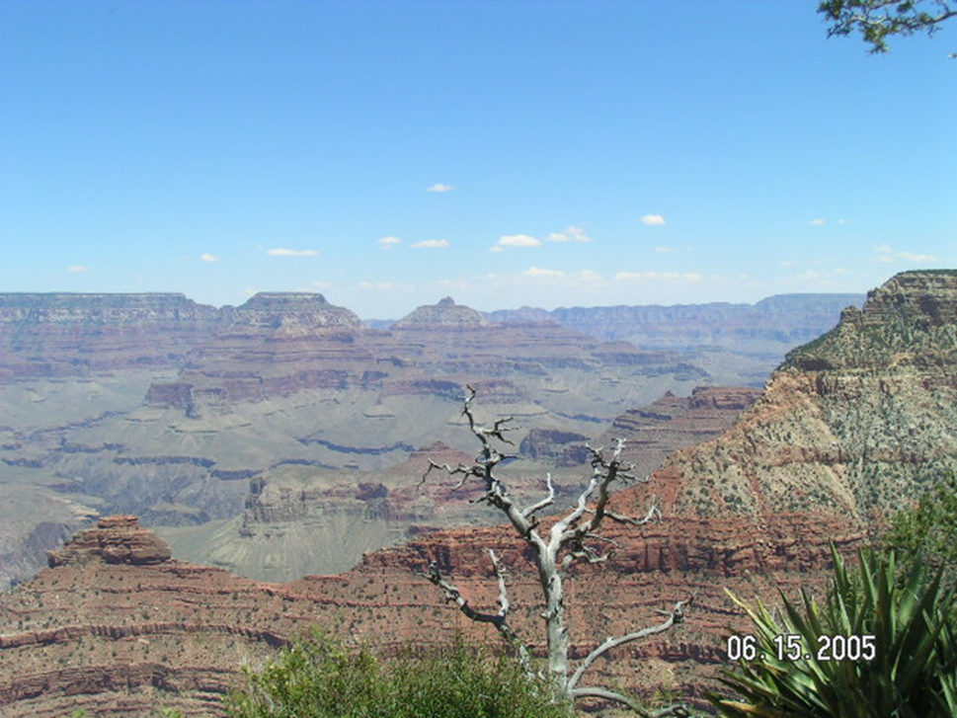
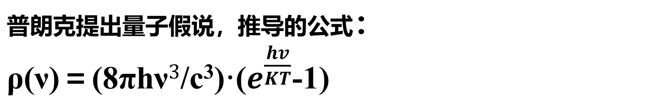
两朵“乌云”
迈克尔逊-莫雷
实验的零结果
“紫外灾难”

Slide 7


普朗克量子力学诞生
爱因斯坦的相对论问世
经典
力学
高速领域
相对论
微观领域
量子力学

Slide 8
爱因斯坦对麦克尔逊－莫雷实验的评价：
“还在学生时代，我就在想这个问题了。我知道迈克耳逊实验的奇怪结果。我很快得出结论：如果我们承认麦克尔逊的零结果是事实，那么地球相对以太运动的想法就是错误的。这是引导我走向狭义相对论的最早的想法。”

Slide 9
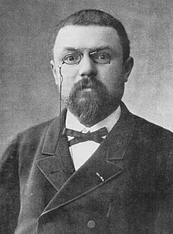
金晓峰：庞加莱的狭义相对论
金晓峰:通往狭义相对论之路-对 Henri Poincare 迟到的致敬（上） (koushare.com)
朱尔·亨利·庞加莱（法语：Jules Henri Poincaré，法语，又译作彭加勒、亨利·彭加勒^{[2]}，1854年4月29日—1912年7月17日），通常称为亨利·庞加莱，法国最伟大的数学家之一，理论科学家和科学哲学家。庞加莱被公认是19世纪后和20世纪初的领袖数学家，是继高斯之后对于数学及其应用具有全面知识的最后数学家。
他对数学、数学物理和天体力学做出了很多创造性与基础性的贡献。他提出的庞加莱猜想是数学中最著名的问题之一，这个猜想随着时间的推移成为数学中著名的千禧难题之一，直到2002年至2003年由佩雷尔曼解决。在他对三体问题的研究中，庞加莱成了第一个发现混沌确定系统的人并为现代的混沌理论打下了基础。庞加莱比爱因斯坦的工作更早一步，并起草了一个狭义相对论的简略版。庞加莱群以他命名，他也是公认的代数拓扑创始人之一。
学术贡献 庞加莱猜想 三体问题 拓扑学 狭义相对论 庞加莱－霍普夫定理 庞加莱对偶性 庞加莱–伯克霍夫–威特定理 庞加莱不等式 希尔伯特–庞加莱级数 庞加莱度量 旋转数 提出术语贝蒂数 分岔理论 混沌理论 相空间 布劳威尔不动点定理 球体领域 庞加莱－本迪克松定理 庞加莱－林德斯泰特方法 庞加莱复现定理 庞加莱圆盘模型 奖项 英国皇家天文学会金质奖章（1900） 西尔维斯特奖章（1901） 马泰乌奇奖章（1905） 鲍耶奖（1905） 布鲁斯奖（1911）

Slide 10
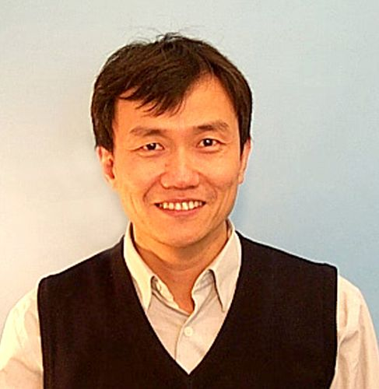
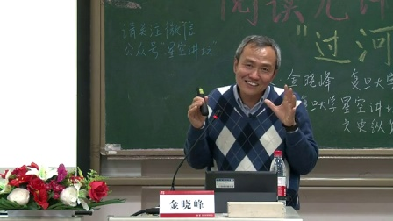
2022-2023年复旦大学金晓峰教授在《物理》期刊上连续发表5篇文章，阐述了庞加莱对狭义相对论的贡献。
1、庞加莱的狭义相对论之一：洛伦兹群的发现
2、庞加莱的狭义相对论之二：物理学定律的对称性
3、庞加莱的狭义相对论之三：思想与观念
4、庞加莱的狭义相对论之四: 庞加莱与洛伦兹和闵可夫斯基
5、庞加莱的狭义相对论之五: 庞加莱与爱因斯坦
《庞加莱的狭义相对论》通过历史回顾和文献综述，希望得到如下基本结论：(1)假设(也仅仅是假设)要颁一个有关狭义相对论的诺贝尔物理学奖，那么洛伦兹、庞加莱和爱因斯坦当之无愧；(2)假设只有一个人的名字可以用来冠名狭义相对论，那么庞加莱比爱因斯坦更有资格获得这个殊荣，也就是说，我们应该称它为庞加莱的狭义相对论；(3)最合理的当然是，我们应该把狭义相对论称为庞加莱—爱因斯坦狭义相对论。

Slide 11
在上世纪初，发生了三次概念上的革命，它们深刻地改变了人们对物理世界的了解，这就是狭义相对论（1905）、广义相对论（1916）和量子力学（1925）。

Slide 12
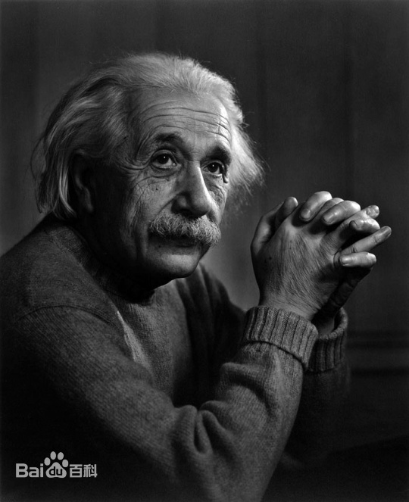
爱因斯坦 ( Albert Einstein, 1879—1955 )
1905年创建的狭义相对论
1916年创建的广义相对论
1921年获诺贝尔物理学奖金（他提出了光的量子概念和发现了光电效应定律而获得的）
1906年用量子理论说明了固体热容与温度的关系
1912年用光量子概念建立了光化学定律
1916年提出自激发射和受激发射的概念，为激光的出现奠定了理论基础
1924年提出了量子统计方法--玻色-爱因斯坦统计法。爱因斯坦用广义相对论研究整个宇宙的时空结构
20世纪最伟大的物理学改革家，相对论的创始人，主要科学业绩：
早期对布朗运动的研究
狭义相对论的创建
推动量子力学的发展
建立了广义相对论
爱因斯坦: Einstein现代时空的创始人，二十世纪的哥白尼

Slide 13
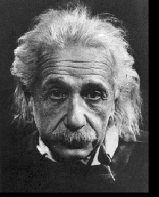
1895年(16岁)：追光假想实验(如果我以速度c追随一条光线运动，那么我就应当看到，这样一条光线就好象在空间里振荡着而停滞不前的电磁场。可是无论是依据经验，还是按照麦克斯韦方程，看来都不会有这样的事情。从一开始，在我直觉地看来就很清楚，从这样一个观察者来判断，一切都应当象一个相对于地球是静止的观察者所看到的那样按照同样一些定律进行。)
1999年：英国<<物理世界>>杂志推出的千年刊评选有史以来最杰出的十位物理学家（日期为获诺贝尔奖时间）
1.爱因斯坦(美籍德国人，1921*)，2.牛顿(英国)，3.麦克斯韦(英国), 4. 玻尔(丹麦，1922)， 5.海森伯(德国，1932)，6.伽利略(意大利)，7.费因曼(美国，1965), 8.狄拉克(英国，1933)，9.薛定谔(奥地利，1933), 10.卢瑟福(新西兰)

Slide 14
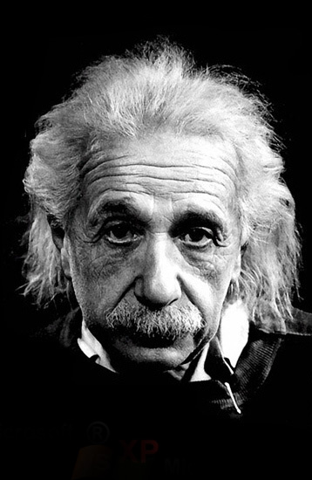
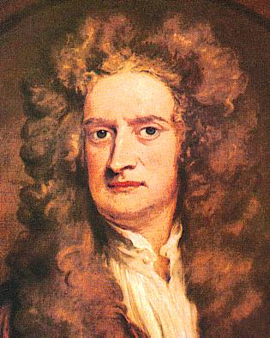
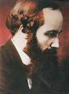
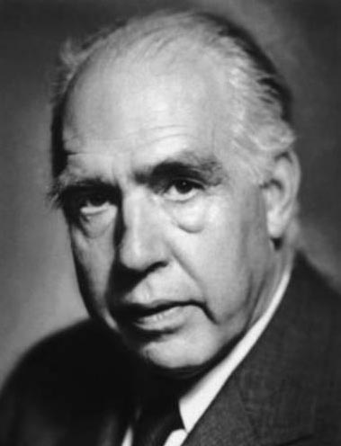
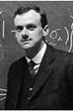
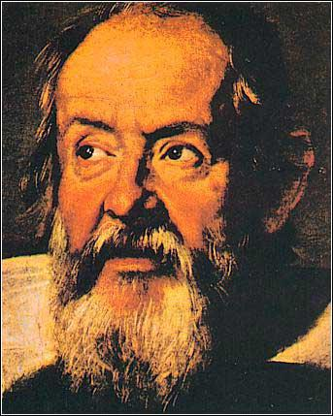
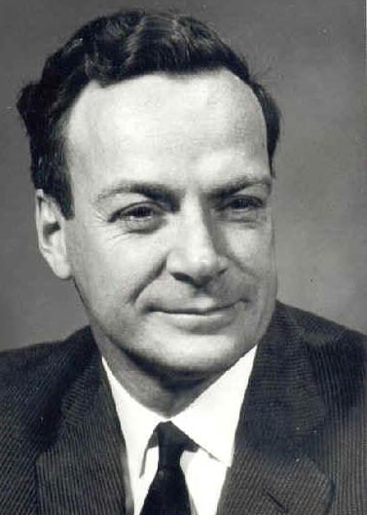
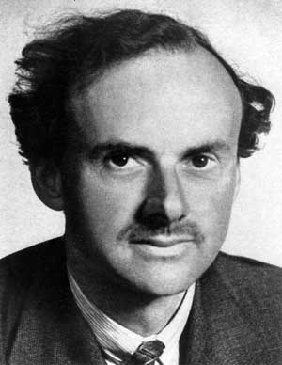
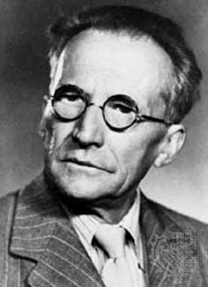
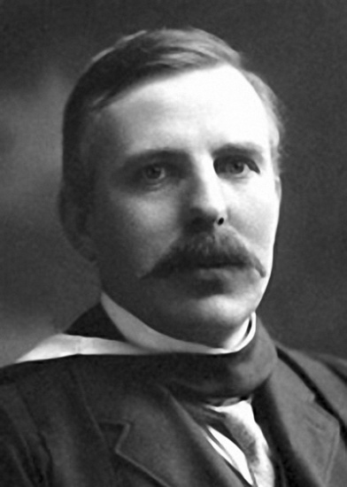
1.爱因斯坦(美籍德国人)，2.牛顿(英国)， 3.麦克斯韦(英国), 4. 玻尔(丹麦) 5.海森伯(德国)
1921 1922（儿子：1975） 1932
6.伽利略(意大利)，7.费因曼(美国), 8.狄拉克(英国)， 9.薛定谔(奥地利), 10.卢瑟福(新西兰)
1965 1933 1933

Slide 15
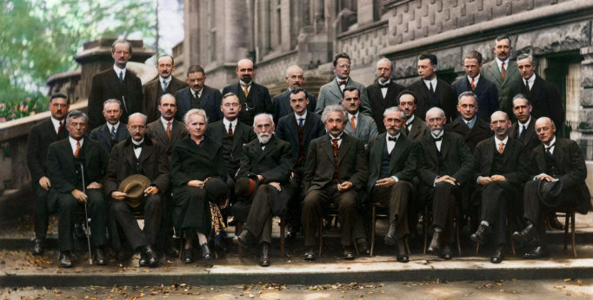
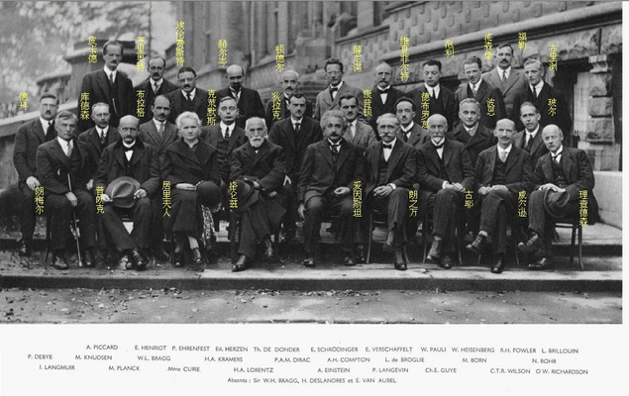
1927年索尔维会议
有居里夫人、普朗克、洛伦兹、爱因斯坦、泡利、波恩、波尔、海森堡、薛定谔、小布拉格、德布罗意、狄拉克、郎之万、郎缪尔、康普顿、德拜、理查森等17位物理、化学诺贝尔奖获得者，有的在一生得到了两次
Notes:
20世纪初，一位比利时的实业家欧内斯特·索尔维创立了索尔维会议
1927年，第五届索尔维会议在比利时布鲁塞尔召开了，因为发轫于这次会议的阿尔伯特·爱因斯坦与尼尔斯·玻尔两人的大辩论，这次索尔维峰会被冠之以“最著名”的称号。

Slide 16
§4.1 狭义相对论的基本原理
postulate of special relativity
洛伦兹坐标变换
Lorentz coordinate transformations

Slide 17
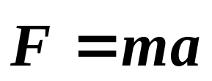
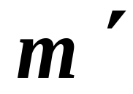
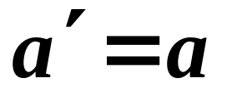
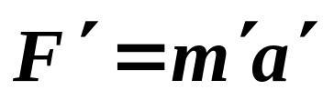
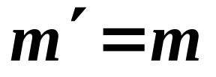
一、经典力学的相对性原理relativity principle of mechanics
质量与参照系无关，物体惯性不受运动影响。
绝对质量
结论：牛顿运动定律对任何惯性系都是成立的。
推广：对于所有的惯性系，牛顿力学的规律都应有相同的形式——力学相对性原理。
所有的惯性系都是相同的，各个惯性系都是等价的，不存在特殊的绝对的惯性系。

Slide 18
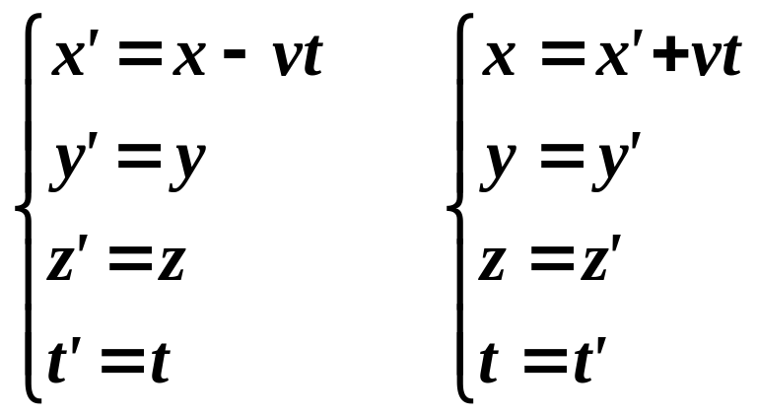
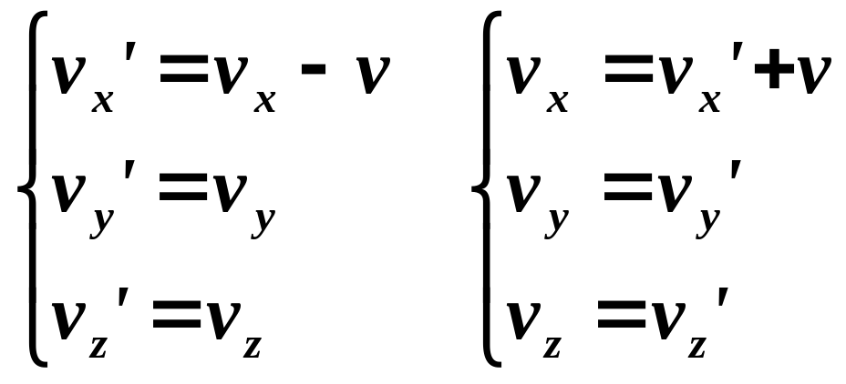
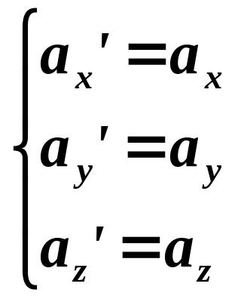
y
y’
二、伽利略变换
K’
K
v
P(x,y,z)
(x’,y’,z’)
坐标变换及其逆变换
O
O’
x
x’
速度变换及其逆变换
加速度变换
结论：同一质点在不同惯性系中的加速度矢量总是相同的。

Slide 19
三、经典力学的绝对时空观
1、时间：
  同时性的绝对性：在一惯性系中同时发生的两件事，在其它惯性系中也是同时发生的。
    在K系中， t₁=t₂，
    则由伽利略变换 t₁'=t₁，t₂'=t₂
    得在K’系中 t₁'= t₂'
时间间隔测量的绝对性：
  在K系中，Δt=t₂-t₁，则由 t₁'=t₁，t₂'=t₂
  得在K'系中Δt'=t₂'-t₁'=t₂-t₁=Δt
时间与参照系无关，钟的属性不受运动影响；
绝对时间

Slide 20
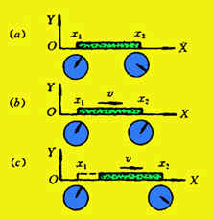
2、长度：
关于长度的定义及长度测量的说明：
  杆的长度由其两端的坐标差确定
  l=x₂-x₁
  静止坐标系：端点坐标值不随时间
  变化，坐标测量可在不同时刻进行
  运动坐标系：端点坐标值随时间
  变化，坐标测量必须在同时刻进行
若不是同时测量，则坐标差就不是杆的长度
空间的绝对性
  K'中，杆静止，测得x₂'、x₁'，则l'= x₂'- x₁'
  K系运动，在K系中同时测量，当时刻为t 时，
  x₁'=x₁-vt，x₂'=x₂-vt
  K系中测得l=x₂-x₁=(x₂'+vt)-(x₁'+vt)=x₂'-x₁'=l'
在彼此相对运动的惯性系中，测得同一杆的长度是相同的
长度与参照系无关，尺的属性不受运动影响；
绝对长度

Slide 21
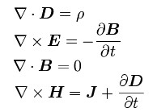

四、伽利略变换的困难
1) 19世纪成熟的电磁理论表明真空中光速c 是常量。
伽利略变换：以v 速度运动光源发出的光速不再是 c 。
2) Maxwell 方程组对伽利略变换非协变—— 通过电磁实验可以找到“绝对参照系”,迈克耳逊-莫雷实验的“零”结果
不同惯性系中电磁规律是否相同?
如果不同，则必然导致各惯性系不等价——应存在一个特殊的惯性系（以太）， 没找到！
如果相同，则坐标变换后方程组的形式应保持不变。
伽利略变换是正确的，麦克斯韦方程组必予以修正
两种
可能：
麦克斯韦方程组是正确的，伽利略变换必予以修正

Slide 22
物理学界大为震惊: 实验结果与伽利略变换乃至整个经典力学不相容。
为了在绝对时空观的基础上统一说明这些实验结果，洛伦兹等人提出各种假设，但都没有成功。
1905年26岁的爱因斯坦，不固守传统的时空观，和经典力学的观念，在对实验结果和前人工作进行仔细分析和研究的基础上，另辟蹊径，从一个全新的角度考虑所有问题，提出两个基本假设。
爱因斯坦(Einstein)经过10年的沉思(?), 于1905年发表了《论运动体的电动力学》作出了对整个物理学都有变革意义的回答。
“引入以太是多余的，因为我这里提出的观念将不需要具有特殊性质的绝对静止的空间”

Slide 23
五、狭义相对论的基本原理-两个基本假设(Postulates)
1、相对性原理-相对性假设(The relatively postulate):
  物理定律在一切惯性参考系中都具有相同的数学表达形式，即：所有惯性系对运动的描述都是等效的。
2、光速不变原理-光速假设(The speed of light postulate)：
真空中的光速是常量，它与光源或观察者的的运动
状态无关，即不依赖于惯性系的选择。
说明：
1) 爱因斯坦的理论是牛顿理论的发展,是建立在上述两个假设的基础上.
力学规律
一切物理规律

Slide 24
2）、光速不变原理与伽利略的速度相加原理针锋相对，否定了伽利略坐标变换，动摇了绝对时空观和经典力学体系。
时空观的革命
观念上的变革
时间标度
长度标度
质量的测量
牛顿力学
与参考系无关
速度与参考系有关
(相对性)
长度 时间 质量
与参考系有关
狭义相对论力学
光速不变
(相对性)

Slide 25
3）、尊重事实，实践是检验真理的标准
光速不变是在实验基础上提出的，并不断被实验证实。
牛顿力学定律是经过长期实践检验的，它应是新坐标变换式和新的力学规律在一定条件下的近似。
4）、创新就要勇于摒弃原有的东西
六、洛仑兹变换 Lorentz transformation
爱因斯坦根据两个基本假设，建立了新的坐标变换公式——洛仑兹变换式
洛伦兹为弥补经典理论的缺陷提出——但他不具有相对论思想——爱因斯坦是给予正确解释第一人。

Slide 26
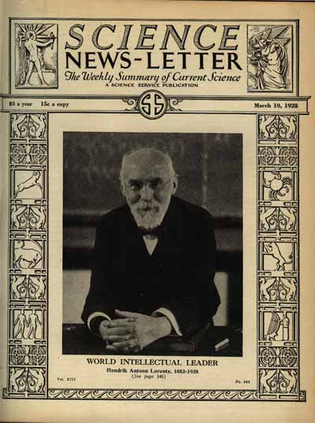
洛伦兹，H．A．(Hendrik Antoon Lorentz,1853～1928)，
荷兰物理学家、数学家，1853年7月18日生于阿纳姆，并在该地上小学和中学，成绩优异，少年时就对物理学感兴趣，同时还广泛地阅读历史和小说，并且熟练地掌握多门外语。他虽然生长在基督教的环境里，但却是一个自由思想家。
爱因斯坦在洛伦兹墓前致词说：洛伦兹的成就“对我产生了最伟大的影响”，他是“我们时代最伟大、最高尚的人”。
科学成就
1．创立电子论
认为一切物质分子都含有电子，阴极射线的粒子就是电子。把以太与物质的相互作用归结为以太与电子的相互作用。这一理论成功地解释了塞曼效应，与塞曼一起获1902年诺贝尔物理学奖。
2．提出洛伦兹变换公式
3．出色的物理教育家

Slide 27



1、洛仑兹变换及其逆变换
正变换
y
y’
v
K’
K
P
O’
x
O
x’
z
z’
逆变换
2、说明
将正变换中的速度反号，并将带撇的与不带撇的量相互交换，即得到逆变换；
当v<<c 时，β → 0，洛仑兹变换→伽利略变换式；

Slide 28

3、推导
y
y’
K’
v
K
t＝t’时, O,O’重合，且在此发出闪光：
P
O’
x
x’
O
z
z’
经一段时间，光传到 P点。
寻找
对同一客观事件，两个参考系中相应的坐标值之间的关系。
由光速不变原理：

Slide 29


由于两个坐标系只在x方向具有相对运动
y
y’
K’
(x,y,z,t)
(x’,y’,z’,t’)
K
v
P
所以
O’
x
x’
O
由于客观事实是确定的：
z
z’
(x,y,z,t)对应唯一(一一对应)的(x’,y’,z’,t’)
设
由于K’坐标系的原点（x’=0）在K坐标系看，它的速度为dx/dt=v， K坐标系的原点（x=0）在K’坐标系看，其速度为dx’/dt’=-v

Slide 30





由（3）x’＝0时: Ax=-Bt, dx/dt=－B/A=v
由（3）x＝0时: x’=Bt, t’=Dt, dx’/dt’=B/D=-v
所以 A=D
将（3）（4）代入（2）式得：
利用比较系数法，确定系数 A,B,C，比较上式与（1）得

Slide 31


结果 坐标变换式
正变换
代入（3)（4）

Slide 32
4、洛仑兹坐标变换的特点
相对运动对于垂直于运动方向的空间尺寸没有影响；
运动方向上距离和时间测量结果在变换中“混合”起来；
当物体的速度远小于光速时，洛仑兹变换式就变为伽俐略变换式。
洛仑兹坐标变换说明两个物体的相对速度不可能超过光速。

Slide 33

闵可夫斯基的四维时空
在Lorentz 变换下，空间距离和时间间隔都要发生变化，闵可夫斯基将时间和空间结合构成四维时空，对这种时空性质，闵可夫斯基曾有过这样一句名言：“从今以后，空间本身和时间本身都已成为阴影，只有两者的结合才能独立存在”。
1907年，闵可夫斯基认识到可以用非欧空间来描述洛伦兹和爱因斯坦的工作，将过去被认为是独立的时间和空间结合到一个四维的时空结构中，即闵可夫斯基时空。闵可夫斯基时空为广义相对论的建立提供了框架。
为纪念这位数学家，第12493号小行星以他的名字“闵可夫斯基”命名。

Slide 34




4-1、 乙乘飞行器相对甲沿x轴作匀速直线运动。甲测得两个事件的时空坐标为x₁=6×10⁴m ， y₁=z₁=0 ， t₁=2 ×10⁻⁴ s ； x₂=12 ×10⁴m， y₂=z₂=0， t₂=1 ×10⁻⁴ s，如果乙测得这两个事件同时发生于t′ 时刻，求：1 乙对于甲的运动速度是多少？
2 乙所测得的两个事件的空间间隔是多少？
解：1 设乙对甲的运动速度为v ，由洛仑兹变换
v
乙所测得这两个事件的时间间隔是

Slide 35


x₁=6×10⁴m ， y₁=z₁=0 ， t₁=2 ×10⁻⁴ s ； x₂=12 ×10⁴m， y₂=z₂=0， t₂=1 ×10⁻⁴ s，
2 由洛仑兹变换
乙所测得的这两个事件的空间间隔:

Slide 36





§ 4-2、洛仑兹速度变换Velocity transform of relativity
1、速度变换式
K系
K′系
对洛仑兹变换公式求微分，得：

Slide 37




2、速度逆变换式
3、说明
v<<c时，洛仑兹速度变换式变成伽利略速度变换式；
u_{x}=c, u_{y} =u_{z}=0时,u’_{x}=c, u’_{y} =u’_{z}=0.即在任何参照系中,光速不变.
洛仑兹速度变换本身就包含光速极限的概念。

Slide 38


例4-2：在地面上测到有两个飞船a、b分别以+0.9c和-0.9c的速沿相反的方向飞行，如图所示。求：飞船a相对于飞船b的速度有多大
解:以地面为K参考系，
K’系被固定在飞船b上
y
y’
K’相对于K的速度为:v=-0.9c，
a对K的速度为： u_{ax}=0.9c
x’
b
a
按题意可求得飞船a对K’系的速度，亦即相对于飞船b的速度：
0.9c
0.9c
x
如用伽里略速度变换进行计算，结果为：

Slide 39



解法二：
设K系被固定在飞船B上，地面为K´系，K´对K以v=0.9c的速度运动。则飞船A 相对于K´系的速度为 =0.9c 。
K
K´
v
飞船A对K系的速度，亦即相对于飞船B的速度,根据洛伦兹速度变换的逆变换：

Slide 40





例4-3：设想一飞船以0.90c的速度在地球上空飞行， 如果这时从飞船上沿速度方向抛出一物体，物体相对飞船速度为0.90c 。问：从地面上看，物体速度多大？
解：
选地面参考系为K 系，飞船参考系为K ’系。
v
x
x
′
根据速度变换的逆变换

Slide 41
根据洛仑兹变换：
还可推出两个惯性系之间物体加速度的变换关系，即——
v<<c，β→0、γ →1，洛伦兹变换化为伽利略变换。低速情况下，相对论时空观可由绝对时空观替代。
空间和时间是统一的，时空的度量与物质运动密不可分。所有物体运动的速度、信号传播的速度及作用传递的速度等都不能超过光速c。
若K’ 系相对K 系不是沿x正方向运动，则以上洛仑兹变换式不适用。
一般情况下的洛仑兹变换式？

Slide 42
10-23号作业：
4-5
4-6
4-7
4-9
4-1
4-2
4-3
4-4

Slide 43











上节内容回顾
一、狭义相对论的两个基本假设
相对性原理 光速不变原理
二、洛伦兹坐标变换式
三、洛仑兹速度变换式
正变换 逆变换
正变换
逆变换
三、时间的膨胀－运动的时钟变慢
四、长度收缩:相对观察者静止，其长度的测量值最大；当它运动时，在运动方向上物体的长度要缩短。

Slide 44
§4-3 狭义相对论的时空观
一. 同时性的相对性
  1、低速情况下同时性的绝对性：在一惯性系中不同地点、同时发生的两件事，在其它惯性系中也是同时发生的。
    在K系中， t₁=t₂，
    则由伽利略变换 t₁'=t₁，t₂'=t₂
    得在K’系中 t₁'= t₂'

Slide 45

2、高速运动时同时性的相对性
事件 1 ：车厢后壁接收器接收到光信号.
事件 2 ：车厢前壁接收器接收到光信号.

Slide 46

同时性的相对性
K'
K
以一个假想火车为例
c
c
地面参考系
假想火车
(车上放置一套装置)
A'
M '
B'
A'、B' 处分别放置一光信号接收器
t = t' = 0 时, M ' 发出一光信号
中点 M’处放置一光信号发生器,在K’参考系看来
事件1：A' 接收到光信号
事件2：B' 接收到光信号
A' 、B' 同时接收到光信号
在K’参考系上看1、2 两事件同时发生

Slide 47
在K 参考系看
闪光发生在M 处
K’
K
c
c
光速仍为 c
而这时， A' 、B' 处的接收器随 K ' 运动。
A(A’)
M
B(B’)
K
K'
c
c
A
M
事件 1 发生
K
K'
c
c
A' 比 B' 早接收到光信号
事件 2 发生
1事件先于2 事件发生
A
M
B

Slide 48


解释
1、K’ 系同时、不同地
逆变换
设在惯性系K ’中，不同地点x’₁和x’₂同时发生两个事件:
K系不同时、不同地
“同时”的相对性
2、 K ’系同时、同地
K 系同时、同地
“同时”是绝对的

Slide 49




结论：
(i).当 时， 。表明：在K’系中同时，但不
同地发生的两个事件，在相对运动的惯性参考系中一定不是
同时发生的两个事件
(2).当 时， 。表明：在K’系中同时，同地发
生的两个事件，在相对运动的惯性参考系中一定是同时发生的
两个事件
结论 ：在一个惯性系中，不同地点、同时发生的两个事件， 在另一惯性系中观察则不同时，所以同时具有相对意义；只有在同一地点， 同一时刻发生的两个事件，在其他惯性系中观察也是同时的 .

Slide 50






(3).由相对论光速不变原理，自然界中光速最快，于是
即：
与
同号
表明：如果在一个参考系中一事件先于另一事件，那么，在任何别的惯性参考系中都是一事件先于另一事件发生。先后次序不会颠倒。或者，因果关系不会颠倒。时间不会倒流。
即：（1）有因果关系的事件（关连事件）,时间次序不会颠倒
例如：在某处先发射一枚导弹，后击中目标，否则会违背因果关系，也与相对性原理相矛盾。
鸟死
时序: 两个事件发生的时间顺序。
在K中：
先开枪，后鸟死
开枪
u
在K’中：
是否能发生先鸟死，后开枪？
子弹
事件1
事件2
在K中：
在K’中

Slide 51


（4）、无因果关系的事件无所谓谁先谁后。顺序可能颠倒
例、地球上,
在甲地x₁处 时刻t₁ 出生一小孩 小甲
在乙地x₂处 时刻t₂ 出生一小孩 小乙
两小孩的出生完全是两独立事件。
S
甲 乙
·若甲乙两地相距 x₂ - x₁ = 3000千米
t₂ - t₁ = 0.006秒,即甲先乙后
甲---哥, 乙—弟
· ·
x₁ x₂
·飞船上看,
★若v = 0.6c, 可得t ′₂ - t ′₁ =0,
甲乙同时出生不分哥弟
★若v= 0.8c可得t ′₂ - t ′₁ <0,甲后乙先
甲---弟 乙---哥

Slide 52

二. 时间的膨胀－运动的时钟变慢（Time dilation ）
运 动 的 钟 走 得 慢

Slide 53



二. 时间的膨胀－运动的时钟变慢（Time dilation ）
在K' 系的 O' 处放置一闪光光源和一信号接收器，在竖直方向距离 O' 点 h' 的位置处放置一平面反射镜 M'
事件1
O' 处的闪光光源发出一光信号
K'
K
M'
事件2
O' 处的接收器接收到该光信号
O'
O
研究的问题是
在K,K' 系中，两事件发生的时间间隔之间的关系
即
原时: 在某惯性系中，同一地点先后发生的两个事件之间的时间间隔
( 原时或固有时)

Slide 54


Slide 55








也可以直接利用洛伦兹变换证明：
在K中的时间间隔：

Slide 56

讨论
(1) 当v<< c 时，τ = τ₀
(2) 时间延缓效应
在 K' 系中测得发生在同一地点的两个事件之间的时间间隔 Δt'，在 K 系中观测者看来，这两个事件为异地事件，其之间的时间间隔 Δt 总是比 Δt' 要大。
在不同惯性系中测量给定两事件之间的时间间隔，测得的结果以原时最短。
运动时钟走的速率比静止时钟走的速率要慢(时间膨胀)。
(3) 时间延缓效应是相对的。
(4) 运动时钟变慢效应是时间本身的客观特征。
(5) 时间延缓效应显著与否决定于 γ 因子。

Slide 57
（6）孪生子佯谬和孪生子效应
1961年，美国斯坦福大学的海尔弗利克在分析大量实验数据的基础上提出，寿命可以用细胞分裂的次数乘以分裂的周期来推算。对于人来说细胞分裂的次数大约为50次，而分裂的周期大约是2.4年，照此计算，人的寿命应为120岁。因此，用细胞分裂的周期可以代表生命过程的节奏。
设想有一对孪生兄弟，哥哥告别弟弟乘宇宙飞船去太空旅行。在各自的参考系中，哥哥和弟弟的细胞分裂周期都是2.4年。但由于时间延缓效应，在地球上的弟弟看来，飞船上的哥哥的细胞分裂周期要比2.4年长，他认为哥哥比自己年轻。而飞船上的哥哥认为弟弟的细胞分裂周期也变长，弟弟也比自己年轻。
假如飞船返回地球兄弟相见，到底谁年轻就成了难以回答的问题。

Slide 58
问题的关键是，时间延缓效应是狭义相对论的结果，它要求飞船和地球同为惯性系。要想保持飞船和地球同为惯性系，哥哥和弟弟就只能永别，不可能面对面地比较谁年轻。这就是通常所说的孪生子佯谬（twin paradox）。
如果飞船返回地球则在往返过程中有加速度，飞船就不是惯性系了。这一问题的严格求解要用到广义相对论，计算结果是，兄弟相见时哥哥比弟弟年轻。这种现象，被称为孪生子效应。
实验验证：1971年，美国空军用两组Cs（铯）原子钟做实验。发现绕地球一周的运动钟变慢了203±10ns，而按广义相对论预言运动钟变慢184 ± 23 ns，在误差范围内理论值和实验值一致，验证了孪生子效应。
J. C. HAFELE AND RICHARD E. KEATING ，Around-the-World Atomic Clocks: Predicted Relativistic Time Gains，Science， 1972，177(4044):166-168. https://sci-hub.wf/10.1126/science.177.4044.166

Slide 59



双生子佯谬 twin paradox（时钟佯谬）
一双生子Jim 和 Tim 20岁生日那天，Tim 坐上u=0.9998c的飞船相对于地球作匀速直线运动一去一回整一年，在飞船上一年，在地球上经过50年，
21岁的 Tim 归来时，迎接他的是70岁的 Jim。

Slide 60

又，运动是相对的，可以看成地球运动，飞船不动，结果，地球上一年，在静止的飞船上是50年，21岁的 Jim 迎来的是70岁的 Tim，到底谁年轻？
×
这是一个佯谬——似乎是谬论，其实不是相对论有什么毛病，而是不适当地乱用了狭义相对论，飞船不是惯性系。
加速系中发生时钟延缓效应是绝对的——广义相对论讨论
一定是 Tim 年轻!
♀试试看:有加速度的那个人变年轻了。按此道理,若人相对地面多作加速运动, 生命过程将进行得缓慢一些, 不易 衰老, 对身体会有好处。

Slide 61


例4-4 设想有一光子火箭以u = 0.95c 的速率相对地球作直线运动，若火箭上宇航员的计时器记录他观测星云用去10min，则地球上的观察者测得此事用去了多少时间？
解：由下式可得
即地球上的计时器记录宇航员观测星云用去了32.01min，似乎是运动的钟走得慢了。

Slide 62



例4-5
π⁻ 介子是一种不稳定的粒子，从它产生到它衰变为 μ ⁻ 介子经历的时间即为它的寿命，已测得静止 π⁻ 介子的平均寿命 τ₀ = 2 × 10⁻⁸s. 某加速器产生的 π⁻ 介子以速率 u = 0.98 c 相对实验室运动。
求
π⁻ 介子衰变前在实验室中通过的平均距离。
解
对实验室中的观察者来说，运动的 π⁻ 介子的寿命 τ 为
因此， π⁻ 介子衰变前在实验室中通过的距离 d ' 为

Slide 63









二、长度的收缩（Length Contraction ）
K' 系以速度v相对于K系运动，一细棒静止于K’系，并沿ox' 轴放置。K'系中观察者测得细棒的长度为
A′
B′
A′
B′
通常把观察者相对于棒静止时所测得的长度称为棒的固有长度 l₀
x₁
x
相对观察者静止，其长度的测量值最大；当它运动时，在运动方向上物体的长度要缩短。
用K系的坐标表示
同时测量

Slide 64

结论：在某一惯性系中静止的物体，在相对于该惯性系以匀速v 运动的其他惯性系中来量度时，长度在其运动方向上有了收缩。但在与v垂直的方向( y、z 方向)，物体的长度没有收缩。

Slide 65


例4-6、固有长度为5m的飞船以v＝9×10³m/s的速率相对于地面匀速飞行时，从地面上测量，它的长度是多少？
解：根据长度收缩公式
带入数据
对于飞船这样大的速率，其长度收缩效应在实际上也很难测出。

Slide 66









例4-7： 边长为a的正方形薄板静止于惯性系K的xoy平面内，且两边分别与x、y轴平行，今有惯性系K’以0.8c的速度相对于K系沿x轴作匀速直线运动，则从K’系测得的薄板面积为多少？
解：
在K系，正方形的面积为：
这里测出的长度a是原长，
对于K’系，正方形的x边以（-0.8c）的速度沿x轴负向运动，因此，它观察到的长度应变短，

Slide 67



















例4-8 一长为 1 m 的棒静止地放在 O’x’y’平面内，在 K’ 系的观察者测得此棒与 O’x’ 轴成45° 角，试问从 K 系的观察者来看，此棒的长度以及棒与 Ox 轴的夹角是多少？设想K’ 系相对 K 系的运动速度 .
解：在 系
在 K 系

Slide 68


§4.4 狭义相对论动力学基础
Dynamics foundation of special relativity
根据狭义相对论的相对性原理，要求质点动力学方程要满足洛伦兹变换不变性。 经典力学的牛顿运动方程(F＝ma)在伽利略变换下不变，它们不具有洛伦兹变换不变性。
一、质量和动量 mass and momentum
1.牛顿第二定律(F=ma)与洛伦兹变换相矛盾
只要时间t足够长，速度v总会达到并超过光速c，这与相对论结论不符，也与高能物理实验相矛盾。
２.动量守恒与能量守恒应具有洛伦兹变换不变性

Slide 69






以两粒子的碰撞为例
根据洛伦兹变换
若质点质量与速度无关
与相对性原理矛盾
在相对论中，若仍定义质点动量为质量与速度的乘积，要使动量守恒定律在洛伦兹变换下保持不变，则要求质量 m 与质点运动速度有关
考虑到空间各向同性，质点质量 m 应与速度方向无关

Slide 70


Slide 71









分子分母同乘
Notes:
课本P162公式1有误，“1+”应为“1-”

Slide 72

要动量守恒定律在洛伦兹变换下保持不变，质量不能再是常量，而应为：
——质速关系式
m₀——静止质量（不变质量）
m——相对论质量（质量随速度变化）
讨论
(1) 质量m和速率υ 有关(v为相对于测量m所在的参考系，物体的运动速度, 不是参考系的相对速度u) 。
质量和参考系的选择有关。
(2) υ↑⇒ m ↑, 速度越大,惯性就越大, 越不易改变原来的运动状态。
任何运动学方法都不能使物体获得超光速的运动。

Slide 73

讨论
(3)υ > c时, m将为虚数,无意义,
c是一切物体速度的极限。(与洛仑兹变换所得结论一致)
(4)对于光子, 速度为c ,而m又不可能为无限大 , 所以光子的静止质量m₀ = 0
(5)如 υ << c ,则m ≈ m₀回到牛顿力学情况.
(6)由于空间的各向同性，质量与速度方向无关

Slide 74


低速物体的质量变化很难观测。例如，地球公转的速率虽高达v=3x10³m/s ，这时质量的变化极其微小。即 m=1.000000005m₀.
但高速运动的电子加速到接近于光速的情况，其质量的变化就非常显著。当v＝0.98c时，m=5m₀.
某些基本粒子(如光子等)的速率等于光速c ，按质量与速率的关系式，粒子的静止质量m₀ 必须等于零。否则，粒子的质量将变成无限大，没有实际意义。
3、相对论动量

Slide 75


二、狭义相对论力学的基本方程
狭义相对
论力学的
基本方程
1、相对论的力学方程
2、动量守恒定律
若作用于物体上的外力为零，则

Slide 76
10-28和10-30号
作业：
4-10
4-11
4-12
4-13
4-14
4-15
4-16
4-17
4-20
4-21

Slide 77



3、力和加速度的关系
法向力
切向力
力不在等于质量与加速度的乘积，方向也与加速度不相同。

Slide 78


F
t
a
t
v
F
m
a
a
n
F
n
1、力和加速度不同向；
2、速率越大，增大速率越困难。
3、法向关系与牛顿力学类似。

Slide 79








三、相对论能量 relativistic energy
１.相对论动能 relativistic kinetic energy
设一质点在变力的作用下，由静止开始运动。当质点的速度为v时，它所具有的动能等于外力所作的功
①
由
②

Slide 80





与经典动能形式完全不同
是否合理？
当v<<c时
利用泰勒展开式：
又回到了牛顿力学的动能公式

Slide 81






2、能量公式
mc² ——质点运动时所具有的总能量
m₀c²——质点静止时所具有的静量
即质点的动能是总能量与静能量之差。
质能关系
质能关系预言：物质的质量就是能量的一种储藏 .
结论：一定的质量相应于一定的能量，二者的数值只相差
一个恒定的因子c² 。
质量变化与能量变化的关系：
能量守恒
质量守恒

Slide 82


如何理解静止能？
质量和能量等价，如果增加系统一定的质量，也就增加的它的能量；如果增加系统的能量，也就增加了系统的质量。
增加的质量可以忽略
Notes:
本生灯（英语：Bunsen burner）是科学实验室常用的高温加热工具之一。
该工具以德国化学家罗伯特·威廉·本生的名字命名，部分搜索显示是本生自己发明，然而编辑认为此灯是由他的助手彼得·迪斯德加（Peter Desaga）在1855年改良法拉第原先的一项设计而成。本生灯用于加热，杀菌，和燃烧。^{[1][2][3][4][5]}
本生灯可安全地燃烧气体燃料，火焰不会倒流进气体供应管内。燃料方面通常会使用煤气或石油气，由本生灯下方的导管与空气混合后导入，比例为空气：煤气=3:1，火焰温度最高可达1500℃，空气量较少时，混合气体会产生小碳粒，若空气过量，火焰会产生回击，在灯管内燃烧。
梅克尔-菲希尔灯是依本生灯改良而来的加热器。

Slide 83

静能（rest energy ）的内涵:
1)
·静止能包括物体内各部分的相对运动的动能和相互作用势能
热能 ——分子动能、势能
化学能——使原子结合的能量
电磁能——使核和电子结合的能量
结合能——核子间的结合能
以及各组成部分(电子、中子、质子等)的静止能
∗ 1 kg的物体E₀ = 9×10¹⁶ J
1 kg的汽油 燃烧值=4.6×10⁷ J
(是E₀的二十亿分之一)
重要意义：E = mc²为开创原子能时代提供了理论基础, 被看作是具有划时代意义的理论公式, 已成为纪念爱因斯坦伟大功绩的标志。相对论为人类开辟了可谓取之不尽的新能源。
2) E =mc² : 统一了历史上分别发现的能量守恒和质量守恒这两条独立的自然规律。相对论质量可以认为是能量的量度。粒子物理中常使用粒子质量为××MeV的说法。

Slide 84








3、动量和能量的关系
由
两边平方后乘c²得
对于光子
将E=hν,p=h/λ推广到实物粒子.
即为物质波(德布罗意波)
h=6.62607015×10⁻³⁴ J·s

Slide 85








例1 在K参照系中有两个静止质量均为m₀ 的粒子A、B。分别以相同的速率高速相向运动，碰后复合。求复合粒子的速度和质量
解：设复合粒子质量为M 速度为
碰撞过程，动量守恒
由能量守恒
>
损失的动能转换成静能

Slide 86



例2 有一粒子静止质量为m₀，现以速度v = 0.8c运动，有人在计算它的动能时，用了以下方法：
首先计算粒子质量
再根据动能公式，有
你认为这样的计算正确吗？
解：
用 计算粒子动能是错误的。
相对论动能公式为

Slide 87




四、质能公式在原子核裂变、核聚变中的应用
重核裂变
质量亏损
裂变能

Slide 88

1、核裂变
有些重原子核能分裂成两个较轻的核，同时释放能量，这个过程称为裂变。在裂变过程中,质量的减少称为质量亏损.
链式反应
中子
铀235
锶
氙

Slide 89

链式反应中的能量
铀235+中子→氙＋锶＋2中子
生成物的总静质量比铀-235的质量要减少 0.22u(1u=1.66×10⁻²⁷kg)，因此一个铀-235在裂变时释放的能量为
原子能-原子弹
原子能发电站[atomic power station] 用核燃料(如铀等)在原子核反应堆中起裂变反应产生的热能将水加热成蒸汽,推动汽轮发电机组发电的设施.
1千克铀235完全发生核裂变后放出的能量相当于燃烧2500吨煤所产生的能量

Slide 90


2、轻核聚变
有些轻原子核结合在一起形成较大原子核，同时释放能量，这个过程称为聚变。
生成物的总静质量比氘核+氚核的质量和要减少 0.026u，因此两个氢核在聚变时释放的能量为
氢弹：只有较轻的原子核才能发生核聚变
由于氘或氚核的质量比铀-235核的质量小，所以就单位质量而言，轻核聚变释放的能量要比重核裂变时释放的能量大得多。
1kg这样的核燃料释放能量约为:3.35×10¹⁴ J
1kg优质煤燃烧热为：2.93×10⁷J
两者相差10⁷倍，即1kg核燃料 ~ 1千万吨煤！
太阳内部连续进行着氢聚变成氦过程，它的光和热就是由核聚变产生的

Slide 91



例题3、太阳发出的能量是由质子参与一系列反应产生的。其总结果相当于下列热核反应：
已知一个质子（ ）的静止质量为：m_{p}=1.6726×10⁻²⁷kg，一个氦核的静止质量m_{He}=6.6425×10⁻²⁷kg，一个正电子（ ）的静止质量m_{e＋}=0.0009×10⁻²⁷kg。求：
（1）这一热核反应释放的能量是多少？
（2）消耗1kg质子所释放的能量是多少？
（3）太阳发出能量的总功率P＝3.9X10²⁶W，它每秒消耗多少kg质子？
（4）太阳约含有1.5X10³⁰kg质子。假定它继续以上述（3）所求得的速率消耗质子，这些质子可供消耗多长时间？

Slide 92

1kg质子的数目=1/1.67x10⁻²⁷
（4）这些质子可供消耗的时间：
1.5X10³⁰kg/(6.29X10¹¹)=2.38x10¹⁸s=7.55X10¹⁰year

Slide 93


核电站发电原理
全球核电站之七（中国篇） - 知乎 (zhihu.com)

Slide 94





核电站发展历程
第2代核电站 第3代核电站 第4代核电站
第1代核电站：是核电发展的起步阶段，时间为20世纪50年代中期至60年代初。使用早期原型反应堆，主要通过试验示范验证核电工程实施的可行性，并不作为实际发电站使用。（苏联、美国）
第2代核电站：60年代后期，基于实验性核电机组，建成多种类型的核电机组，验证核能发电的可行性和经济性。70年代能源危机推动核电大发展，四百多座商业核电机组大多在此期间建成，称为第二代核电机组。（法国、日本韩国）
第3代核电站的安全性明显优于第二代核电站。安全是核电发展的前提，各国在延寿第二代机组的同时，重点建设更安全的第三代核电机组。包括美国AP1000、法国EPR及中国自主研发的CAP1400等都属于第三代核电站。
第4代核电站：2012年12月9日，中国自主研发的世界首座具有第四代核电特征的高温气冷堆核电站——华能石岛湾核电厂重新开工。该电站由华能集团、清华大学和中核建设集团合资建设，是中国首个高温气冷堆示范电站，计划投资40亿元建设20万千瓦机组，预计2017年底投产。2023年12月，全球首座第四代核电站正式商运。第三代核电站_百度百科 (baidu.com)（2000年开始）
Notes:
中国首座2018年

Slide 95


各国核能利用

Slide 96
按照单台机组的总装机容量整理了全球最新十大核电站并进行了排序，其中8座核电站位于亚洲国家，欧洲和北美洲国家各有1座。随着我国核电产业积极安全有序发展，我国在全球核电行业中的地位越来越重要，在全球十大核电站中我国占有五座。
1、柏崎刈（Yi）羽核电站（日本）
2、布鲁斯核电站（加拿大）
3、红沿河核电站（辽宁大连）
4、福清核电站（福建福清）
5、田湾核电站（江苏连云港）
6、秦山核电站（浙江省海盐县）、
7、阳江核电站（广西阳江）
8、蔚珍核电站（韩国）
9、荣光核电站（韩国）
10、扎波罗热核电站（乌克兰）
追踪地图 - 全球能源监测

Slide 97

中国核能行业协会此前发布的《中国核能发展报告2025》显示，截至2024年底，中国在建核电机组28台，总装机容量3070万千瓦，连续18年保持世界第一。
根据中国核能行业协会数据，截至2024年12月31日，中国运行核电机组共57台（不含台湾地区），装机容量为59753.7MWe（额定装机容量）。

Slide 98


Slide 99


Slide 100


Slide 101


八、

Slide 102


